Slide 1
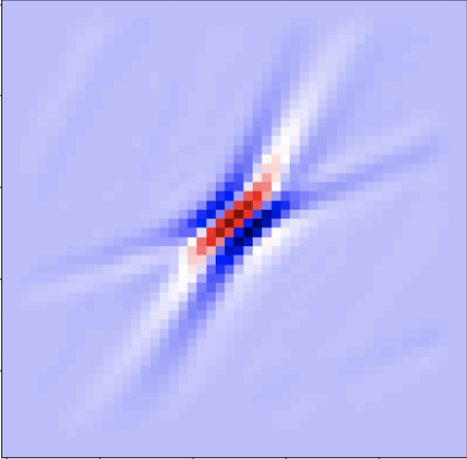
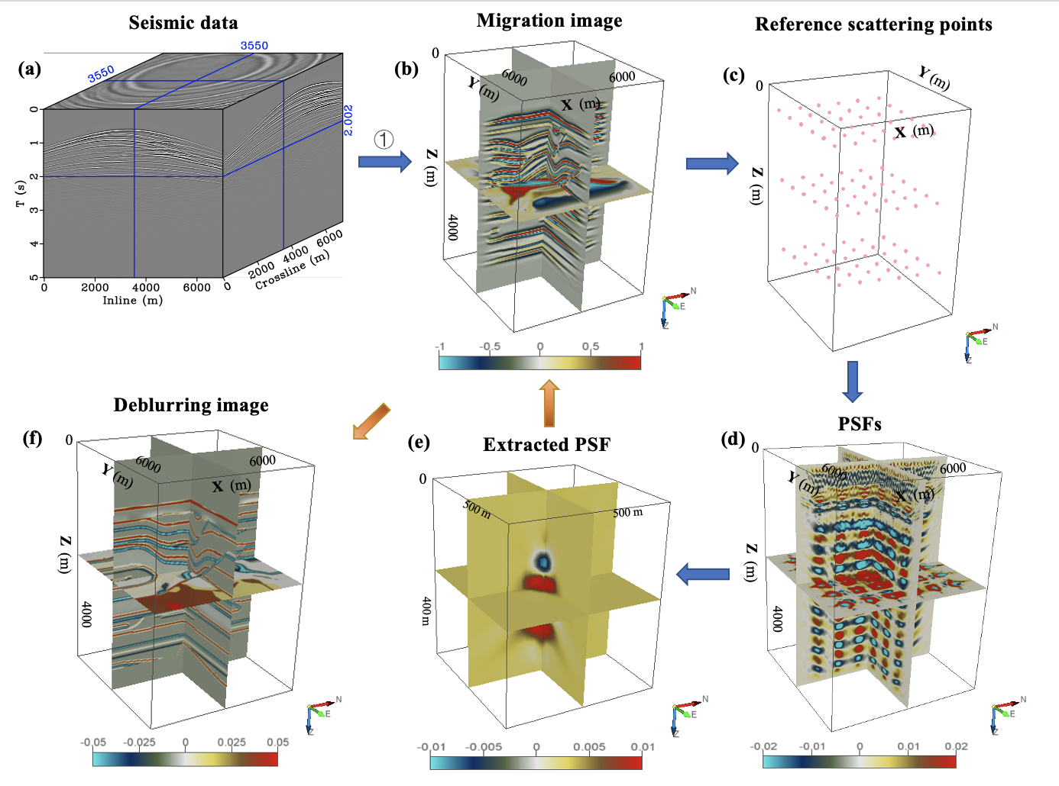
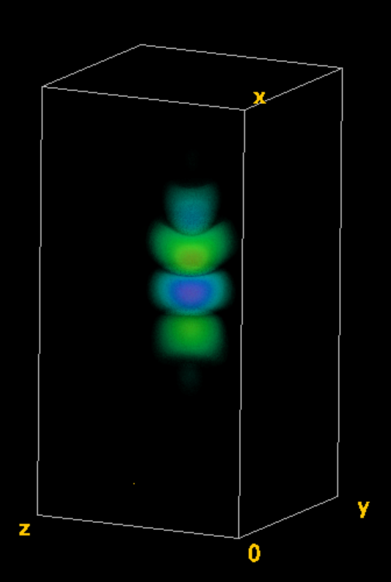
01
基于 3D PSF Filter 的偏移图像去模糊
三维勘探更能反应地下真实的情况，3D seismic not only can increase the accuracy of structural images of the subsurface, but also provides a wealth of stratigraphic information that is not present in 2-D seismic. (Biondo L., 2004)
三维data-domain LSM 方法计算和存储量都巨大，随着 size的增大，其实是 M* O(N³)复杂度，M是迭代次数，相比于2D data-domain LSM 方法来说，问题大，全局寻找最优解，更容易陷入局部极小值问题，得到的图像质量更差，而我们的方法不需要多次迭代。
相比于2D，能够更加充分发挥并行优势，可以面向目标区域的局部去模糊，大大减少计算时间。
提出了一套求解三维PSF反算子的方法，提出了一个完整的去模糊化的workflow，来替代data-domain LSM 方法，用户不需要再进行全局多次迭代来得到三维高分辨率地震偏移成像，不需要旁大的计算集群，求解PSF反算子过程只需要在本机就可以完成。
目前来说，三维的文章成果很少，一方面是三维计算量很庞大，二方面是三维问题较为复杂，一些2D的处理方法不一定适用于三维情况，尤其是面对三维实际数据来说。
2D
3D

Slide 2
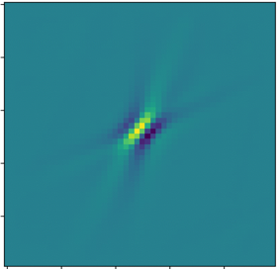
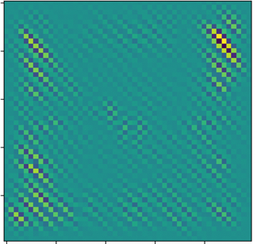
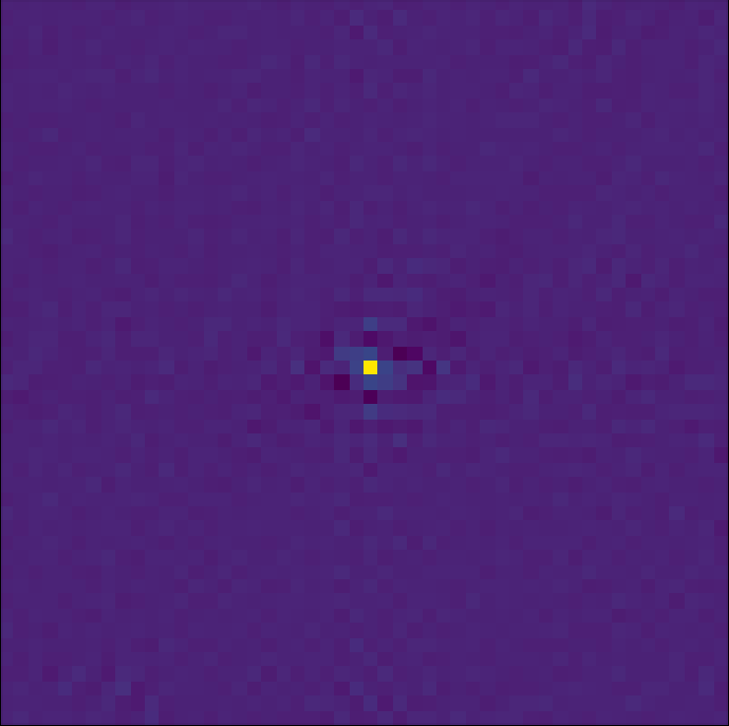
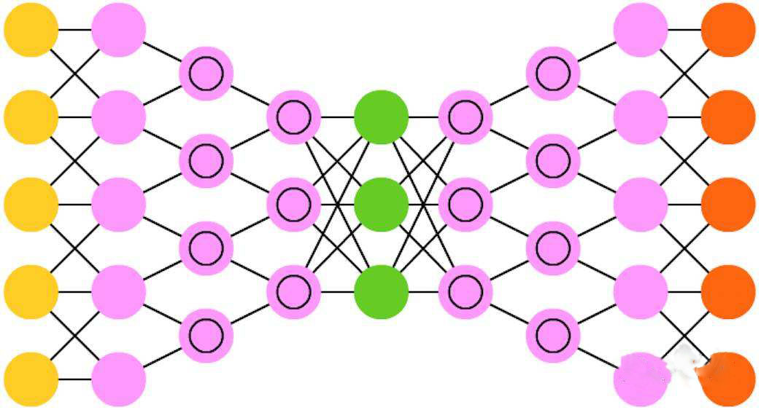
02
基于CNN的 PSF Filter自动预测
PSF响应
反算子
褶积结果
PSF
反褶积算子
*
=
$$A∗X=B$$
* （conv)
MSE
数据问题？
误差函数？MSE？
网络问题？
构建A，B矩阵配对，输入神经网络进行训练，
无需人为计算lable

Slide 3
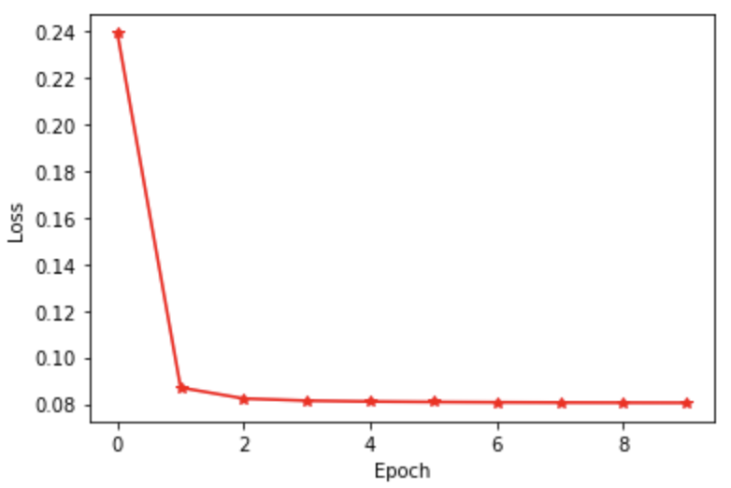
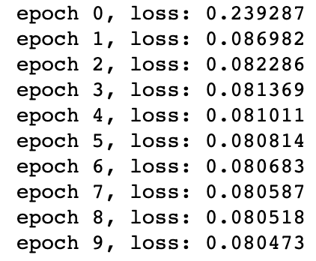
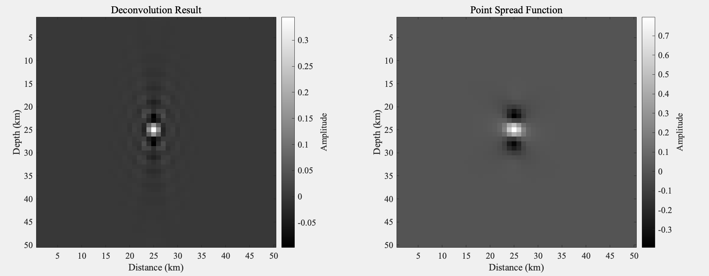
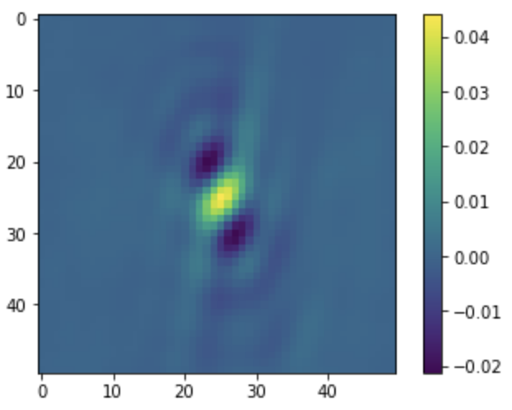
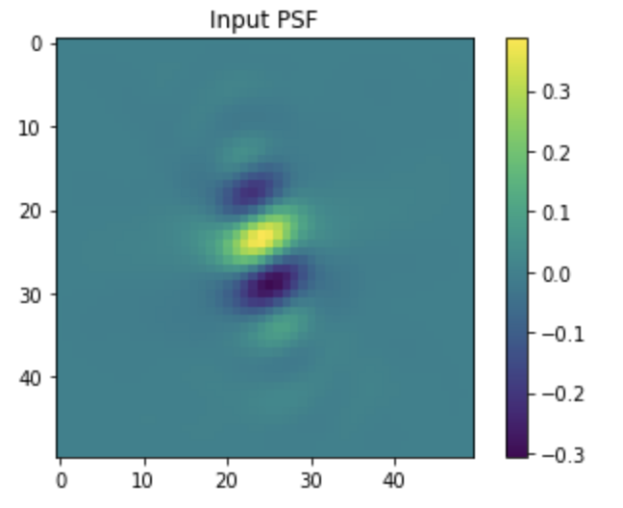
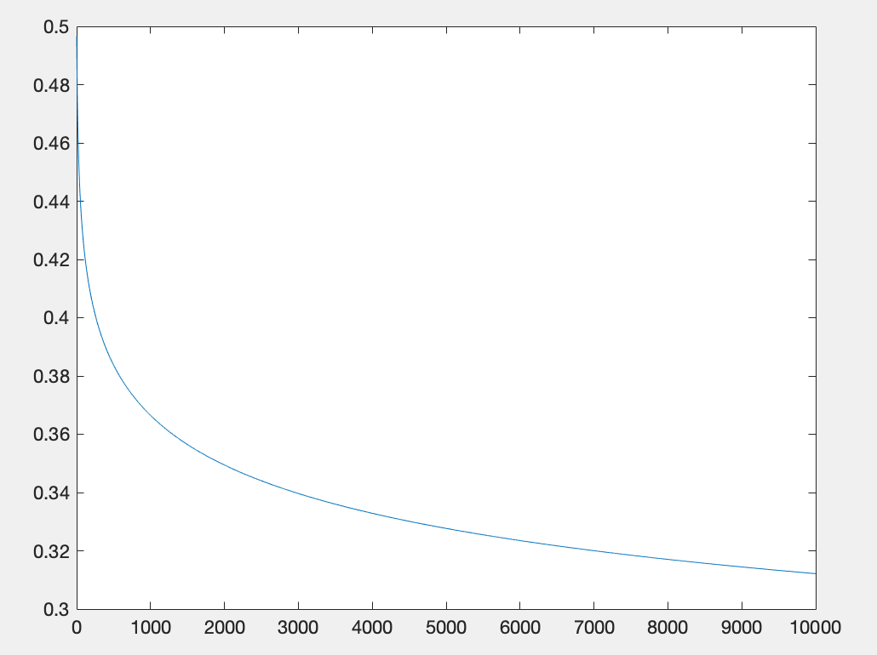
02
基于CNN的 PSF Filter自动预测
Spatial domain LSM
output
迭代10000次，learning rate 1e-03 误差下降曲线：
陷入局部极小值了？？？
观察到的现象：不管是计算还是预测反褶积算子过程中，反算子总是会趋向于围绕在[-1,1]之间波动，而很少能到达一个高值，但是理论计算的反褶积算子其实数值还是挺大的，因此在spatial求取或者预测反算子过程中，往往会到达局部极小值而不再变化了……

